Slide 1
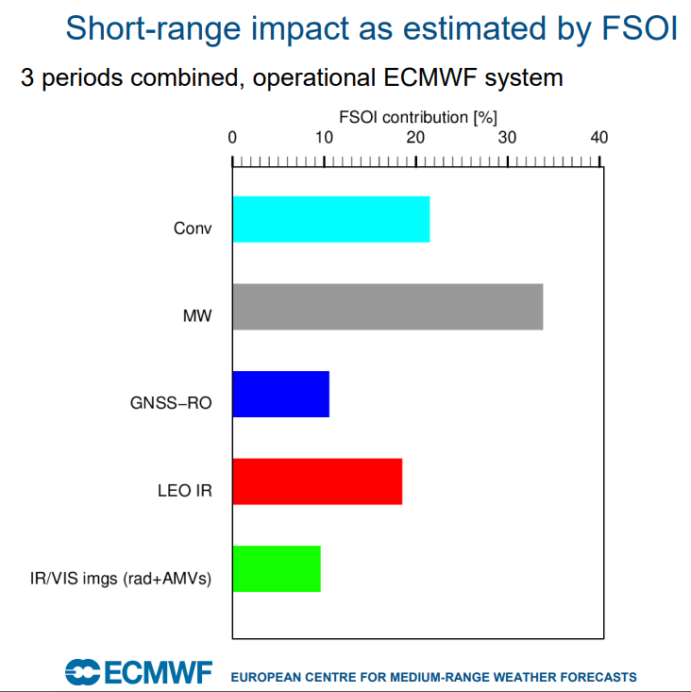
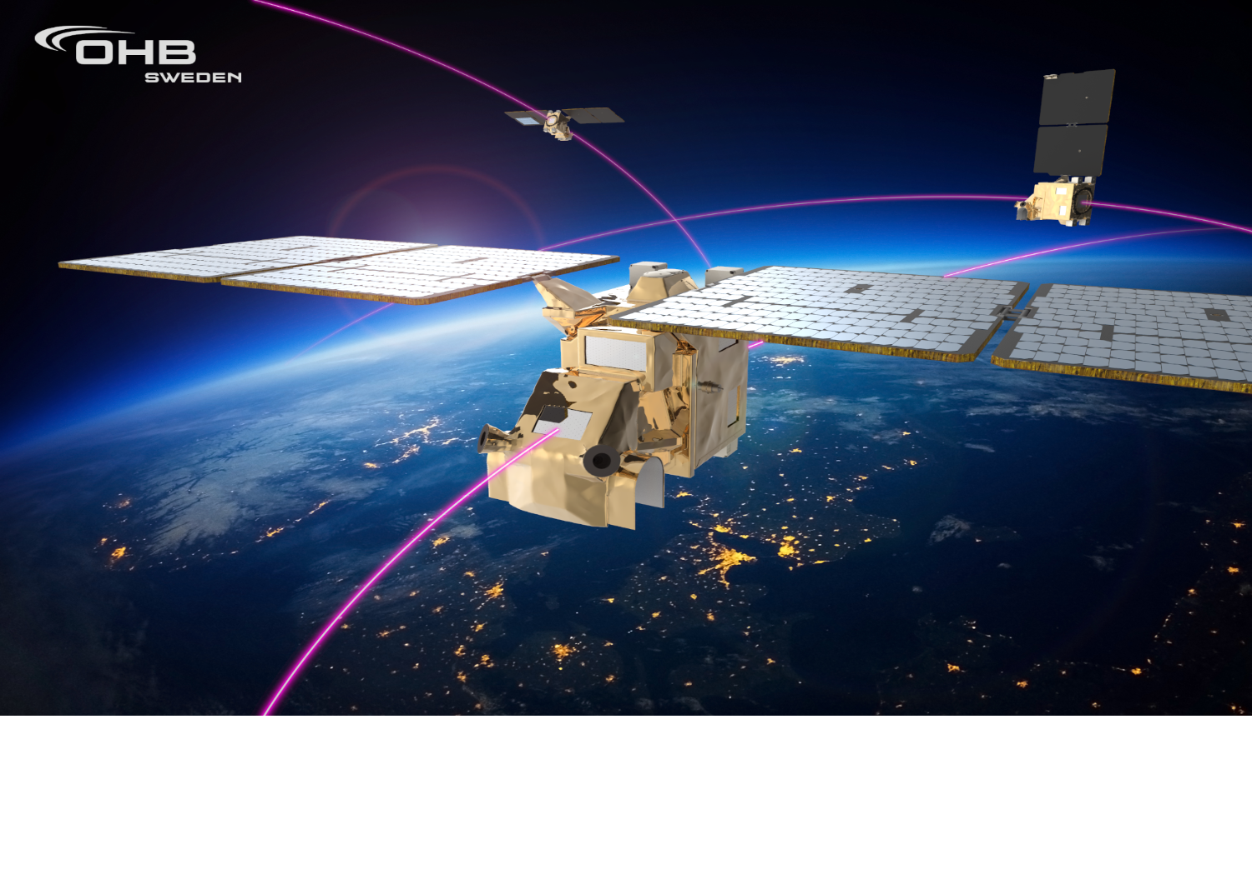
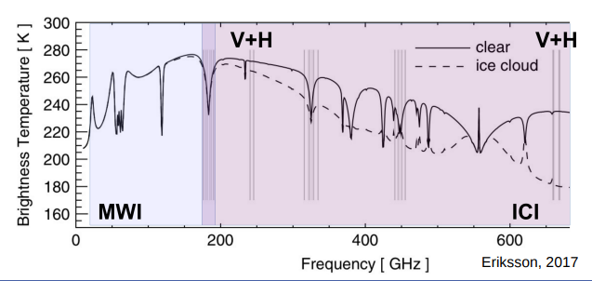
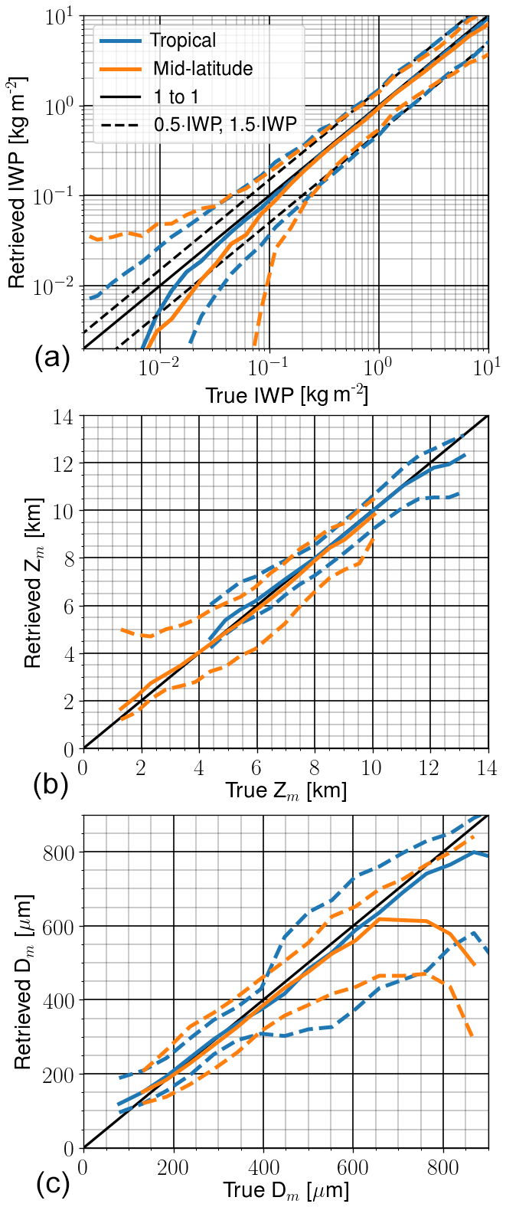
Nya mikrovågssensorer för Nowcasting och NWP
Data från mikrovågs (MW) sensorer har blivit allt viktigare för numeriska väderprognoser, främst för att få information om atmosfärens fukt- och temperaturprofiler, men även andra atmosfäriska parametrar som nederbörd och molnparametrar är av intresse i ”all sky” assimilationen av MW data. Dessutom assimileras ytparametrar som is- och snötäcke som är framtagna med hjälp av MW sensorer.
EUMETSAT:s andra generation av polära satelliter kommer bli tillgänglig från år 2024 och framåt. Bland många andra instrument kommer det finnas nya avancerade MW-instrument ombord både på EPS-SG A satelliten (2024, MWS sounder) och på EPS-SG-B satelliten (2025, MWI och ICI imagers).
ECMWF: bidrag till minskningen av prognosfelet för olika observationskällor. MW data har i nuläget störst vikt av alla observationskällor, följd av konventionell data på andra platsen. ECMWF 2021
EUMETSAT föreslår även att komplettera observations-systemet med en konstellation av små satelliter, utrustat med en MW sounder för NWP och Nowcasting. En prototyp, svensk utvecklade Arctic Weather Satellite (AWS), kommer skickas upp redan 2024 i ESA:s regi.
SMHI har varit med från idéstadiet, och leder ett konsortium av Nordiska vädertjänster och forskningsinstitut som kommer utvärdera AWS data på uppdrag av ESA. En konstellation av ~ 12 av dessa småsatelliter tillsammans med befintliga observationssystemet skulle i framtiden kunna ge oss färsk väderinformation ca var 30 minut i Norden och ge helt nya uppdateringsmöjligheter för både regional NWP och Nowcasting. Ca 90% av jordens yta skulle bli täckt med observationer varje timme. Beslutet om konstellationen behöver tas av EUMETSAT council inom närmaste åren.
AWS konstellation, konstnärsimpression
Planerad forsknings- och utvecklingsarbete inom MW
NWP: förberedelsen för att kunna använda och utvärdera AWS påbörjat i Nordisk samarbete inom ett ESA projekt. För att fullt utnyttja den utökade informationsmängden från alla nya MW sensorer inom NWP krävs uppdateringar i assimilationsmetodik och modellfysik. Sannolikt behövs några år för att kunna dra full nytta av det nya datat.
Förberedelse för en MW konstellation: SMHI är en av instituten som har fått uppdrag att stödja EUMETSAT med att uppskatta förväntad nytta av en konstellation av små MW satelliter.
Nowcasting: inom Eumetsats NWCSAF projekt har SMHI fått uppdrag att under närmaste 5 åren successivt utveckla och driftsätta ett programpaket (PPS-MW) som kan processera moln och nederbördsprodukter från de nya MW satelliterna. Data kommer antingen från EUMETSAT:s level 1 datafiler, eller från datafiler direkt mottagna via en satellitantenn när satelliten passerar området. Detta kommer göra MW data och produkter tillgängliga inom minuter efter observationen. Gällande nederbördsprodukter kommer vi ha ett tätt samarbete med HSAF, och bl. a. göra deras nederbördsalgoritmer tillgängliga inom PPS-MW programvaran för snabbast möjliga lokala tillgång.
Planerade produkter är:
  Nederbörd från sonderingsinstrumenten MWS och AWS, även snöfallsdetektion (delvis regional egenutveckling).
  Molnis, initialt bara från ICI (Ice Water Path IWP, mean mass height Z_{m} , mean diameter D_{m} , samt osäkerheter)
  Molnvatten över hav från MWI
  Nederbörd från MWI, även snöfallsdetektion
  Vi kommer bevaka potentialen för nya MW nedisning produkter
MWS
AWS
Nya kanaler och förmågor
Den nya Ice Cloud Imager ICI på EPS-SG-B satelliten kommer för första gången detaljerad kunna mäta molnis med sina MW och sub-mm kanaler. Även AWS (325GHz) och MWS (229GHz) har förmågor att bättre detektera molnis än tidigare sensorer.
ICI: utöver beskrivning av molnis finns fler nya spektral band för fuktsonderingar. Många kanaler ser inte ytan, detta gör det enklare att assimilera kanalerna i NWP modeller. Upplösning 17km (konisk skanning).
MWS: sonderingsinstrument med bl.a. 20km upplösning i nadir för temperatursonderingskanalerna i 54GHz banden (jämfört med AMSU-A med 48km), fler kanaler för temperatur och fuktsonderingar jämfört med AMSU-A & MHS.
AWS: Temperatur- och fuktsonderingsinstrument med hög upplösning (10km i nadir) för kanaler ≥165.5GHz, däremot fortfarande ca 40km upplösning för temperatursonderingskanaler. Fler kanaler i 183GHz fuktsonderingsband och även nya 325GHz band för fukt- och molnissonderingar.
MWI: avancerad MW imager (18.7GHz-183GHz), och första europeiska instrumentet i den klassen. Unik i kombination med ICI på samma plattform för att mäta moln och nederbörd. Konisk skan med 10km upplösning för kanaler ≥ 89GHz. detekterar även is och snö på ytan.
Simulerat ICI molnis beräkning: a) IWP, b) Z_{m}, c) D_{m} samt 50% osäkerheter (streckat)
Eriksson, P., B. Rydberg, V. Mattoli, A. Thoss, C. Accadia, U. Klein, S. Buehler, 2020: Towards an operational Ice Cloud Imager (ICI) retrieval product, Atmospheric Measurement Techniques, ISSN 1867-1381, E-ISSN 1867-8548, Vol. 13, no 1, p. 53-71
Kontakt: Anke Thoss (anke.thoss@smhi.se) och Adam Dybbroe (adam.dybbroe@smhi.se)

